Slide 1
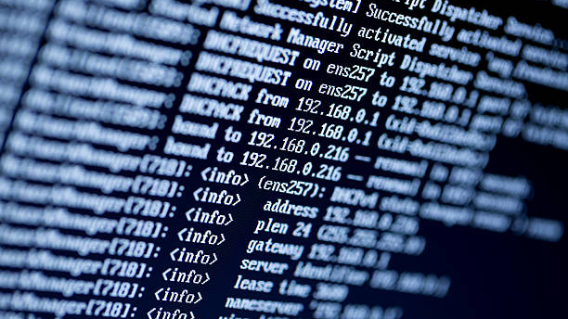
IP ADRESACE
Notes:
Nejdriv bych zacal tim, co to vůbec ta ip adresa je:

Slide 2

Co je to IP Adresa?
Číselná adresa, identifikující zařízení v celém internetu
2 TYPY (IPv4, IPv6)
Zapsána ve 4B nebo 8B ( 32b, 128b)
Notes:
IP ADRESS: unikátní číselná adresa, identifikuje zařízení, 2 typy (IPv4, IPv6), zapsaná ve 4 BYTECH NEBO 8 BYTECH, ipv4 v decimální, ipv6 hexadecimální

Slide 3
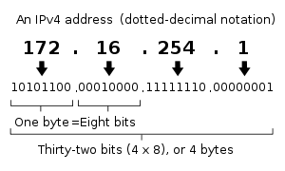
Co je to IP Adresa?
Notes:
IP ADRESS: unikátní číselná adresa, identifikuje zařízení, 2 typy (IPv4, IPv6), zapsaná ve 4 BYTECH NEBO 8 BYTECH, ipv4 v decimální, ipv6 hexadecimální

Slide 4
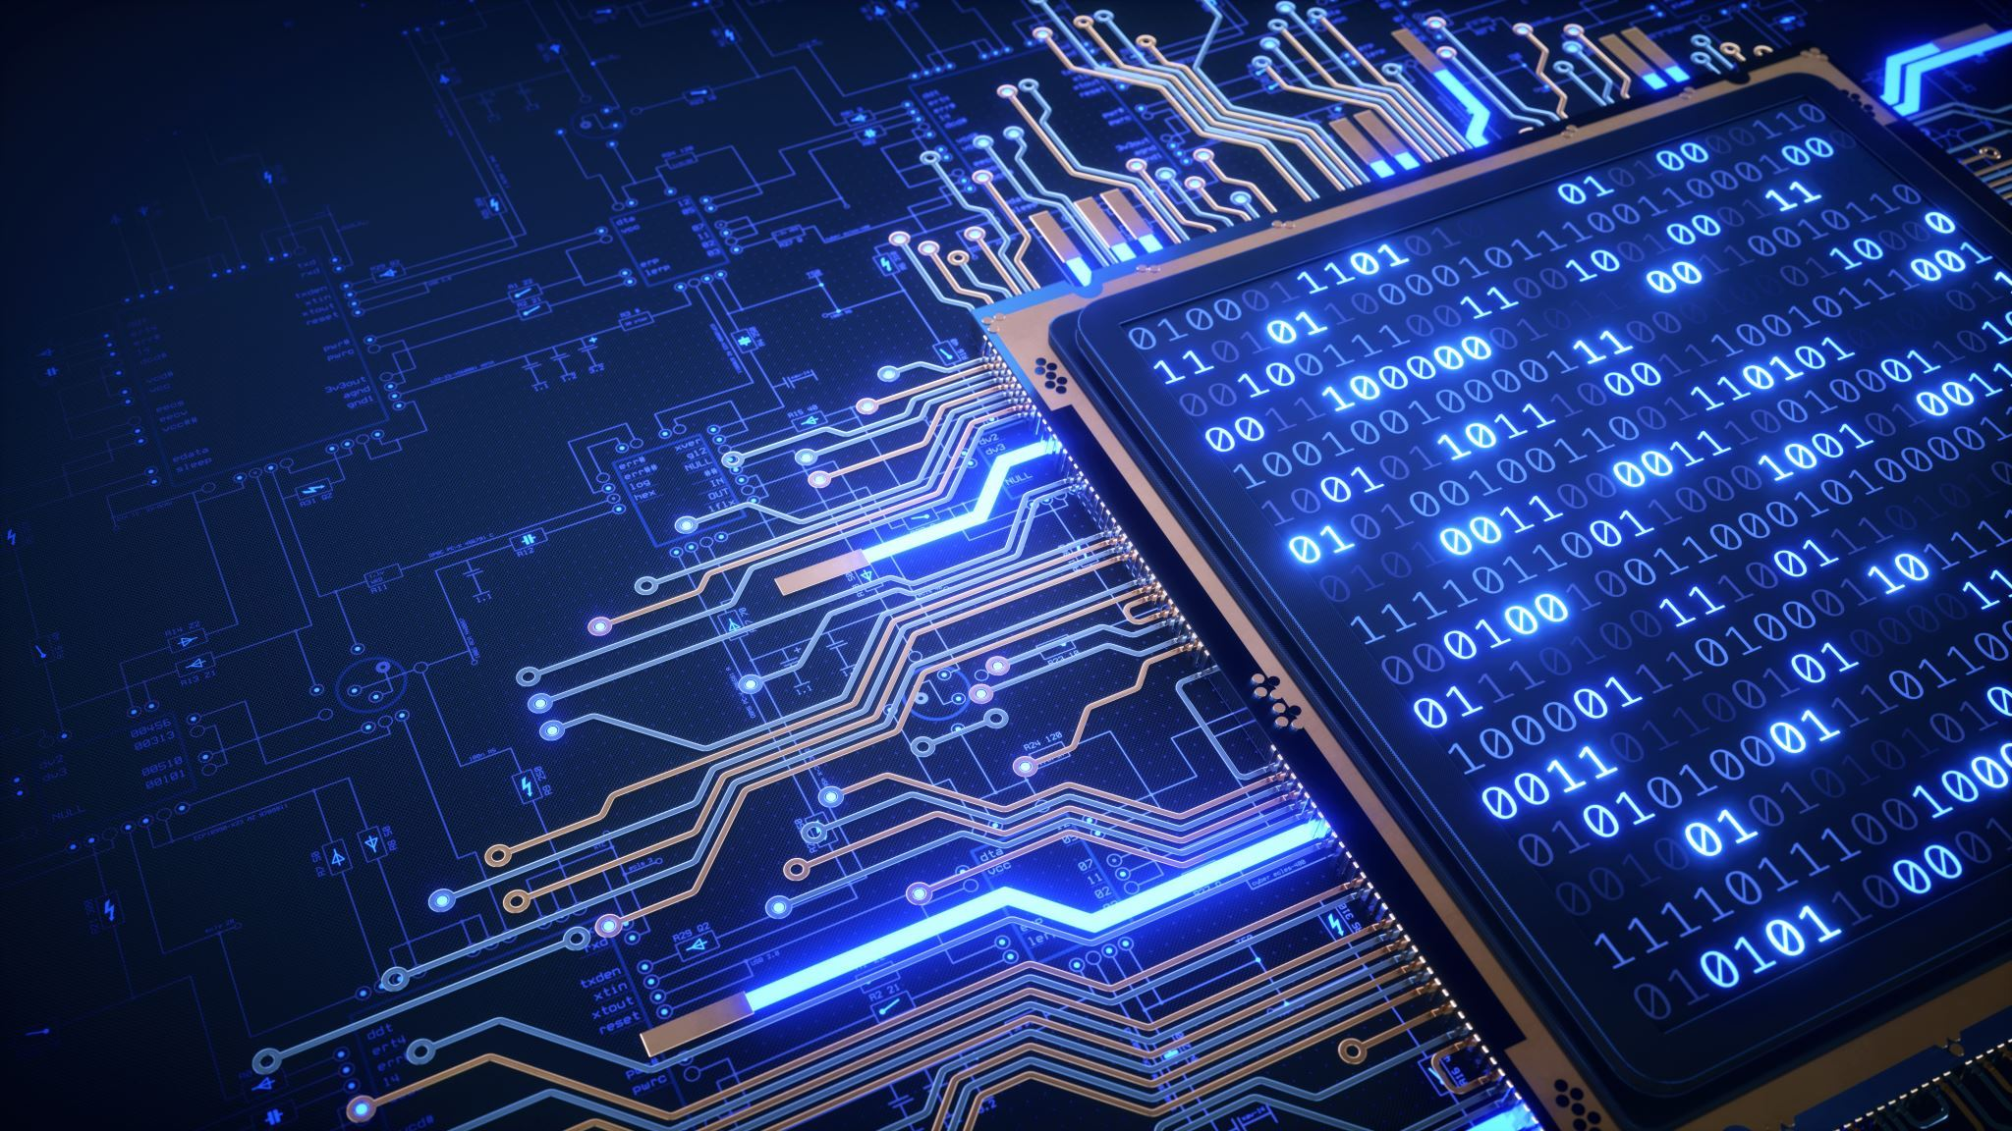
Význam IP Adres
IP = Internet Protokol
Nejpoužívanější protokol = IPv4
Postupné přecházení na protokol IPv6
Notes:
IP = znamená internet protokol, pomocí něj spolu komunikují zařízení v celé internetové síti, už od začátku se používá prtokol verze 4, ale z důvodu nedostatku adres se postupně přechází na jeho verzi 6
K protokolům se ještě dostaneme

Slide 5
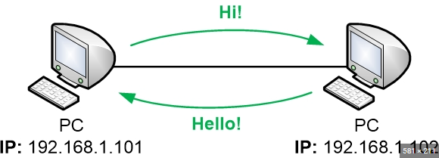
Význam IP Adres
Notes:
Funguje to asi nejak takhle. Data cestuji pomoci takzvaných ip datagramů.

Slide 6
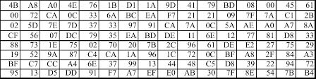
Význam IP Adres
Forma přenášení dat = IP DATAGRAM
Notes:
což je datový paket v IP protokolu (blok dat). Také samozřejmě je důležité zmínit, od kdy, k čemu a kde a proč se ip adresy používají

Slide 7

Použití IP Adres
- Rozlišení síťových rozhraní
- Adresování, Směrování
- Jedinečná identifikace zařízení
připojených k internetu.
Notes:
IP adresa slouží pro rozlišení síťových rozhraní připojených k síti, pro adresování (určení umístění) a směrování (určování cest) dat v internetové komunikaci a také slouží pro jedinečnou identifikaci zařízení

Slide 8
Použití IP Adres
- 1984 (původní zmínka standardu IP adres)
- Standard IPv4
- V dnešní době stále nejrozšířenější protokol
Notes:
původní standard IP adres pochází už z roku 1984, hovoříme o dobře známém standardu IPv4. Starší verze 4 (IPv4) je v současné době stále nejrozšířenější. Používá 32bitové IP adresy, které jsou zapisovány po osmi bitech oddělených tečkou.
Říjen 1969, Tehdy poslal student programování první zprávu přes počítačovou síť ARPANET, zpráva zněla: lo. Mělo se jednat o login. Také je za zmínku zmínit, kde se používají ip adresy

Slide 9
Použití IP Adres
Zařízení v síti má přidělenou
vlastní IP Adresu
- Router přiděluje IP Adresy pomocí protokolu DHCP
- DHCP = Automatická konfigurace
Notes:
Zařízení ve vnitřních sítích (Wi-Fi nebo Ethernet) má přiděleno vlastní IP adresu (obvykle routerem) Tak mohou komunikovat i všechny uzly ve vnitřní síti. Protokol, který router používá k přiřazování IP adres, se nazývá Dynamic Host Control Protocol (DHCP) = v domácí síti přiděluje privátní adresu

Slide 10

Privátní síť
- Využívá privátní adresy
- RFC 1918 A RFC 4193
- Privátní adresy se NESMÍ OBJEVIT V GLOBÁLNÍ SÍTI!!!
Notes:
označení pro počítačovou síť, která využívá speciální privátní IP adresy podle standardů daných RFC 1918 a RFC 4193. = metody přidělování privátních ip adres v sítích TCP/IP
PRIVÁTNÍ ADRESY SE NESMÍ OBJEVIT NA INTERNETU!!

Slide 11

Privátní síť
- Privátní adresy = nástroj pro zpomalení
vyčerpání IPv4 adres
- Nyní jsou též součástí protokolu IPv6
- Pro překlad těchto adres máme mechanismus NAT
Notes:
Původně byly definovány jako nástroj pro zpomalení vyčerpání adres IPv4
Nyní jsou také součástí novějšího protokolu IPv6
Jelikož se tyto adresy nesmějí objevit veřejně, musíme je překládat na veřejné IP Adresy. K tomu nám slouží mechanismus NAT

Slide 12

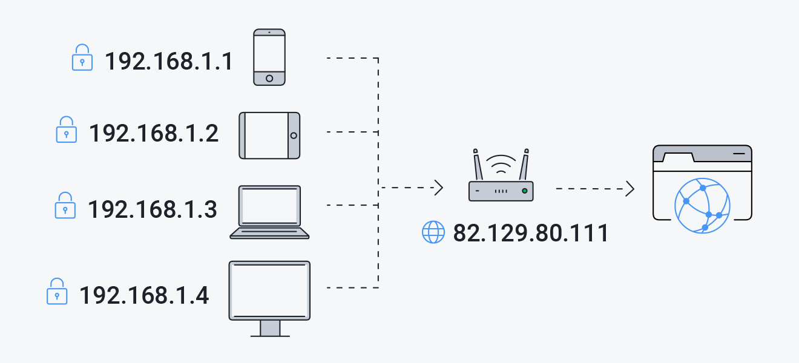
Privátní síť
-
Notes:
Hodně zjednodušené schéma mechanismu NAT. Pojďme si o něm říct něco víc

Slide 13

Mechanismus NAT
- Způsob úpravy síťového provozu
- Přepis IP Adresy nebo hlaviček protokolů vyšší vrstvy
- Software běžného PC nebo firmware routeru
Notes:
Network Adress Translation (NAT), slouží pro přepis privátní adresy na veřejnou, nebo i číslo portu TCP atd… Může být implementován softwárově na běžném počítači (např. jádro Linuxu), nebo jako firmware/hardware routeru.

Slide 14
Služba DNS
- Decentralizovaný systém doménových jmen
- Překlad doménových jmen/webových IP adres
- Cmd command NSLOOKUP
Notes:
Domain Name Systém (DNS), slouží pro překlad doménových jmen na „nesrozumitelné IP Adresy“, nebo obráceně. Pro dotazování na doménové jméno používáme cmd command nslookup

Slide 15
Maska sítě
- Ukazatel hranice mezi částí NETWORK a HOST
- Zapsána stejně jako IP Adresa (4 oktety nebo 8 oktetů)
- 192.168.1.10/24
→ 11111111.11111111.11111111.00000000
Notes:
Maska/Prefix nám rozděluje IP Adresu na část network a část host. Určuje počet jedničkových bitů v levé části IP Adresy. Je zapsána se stejným počtem oktetů jako IP Adresa

Slide 16
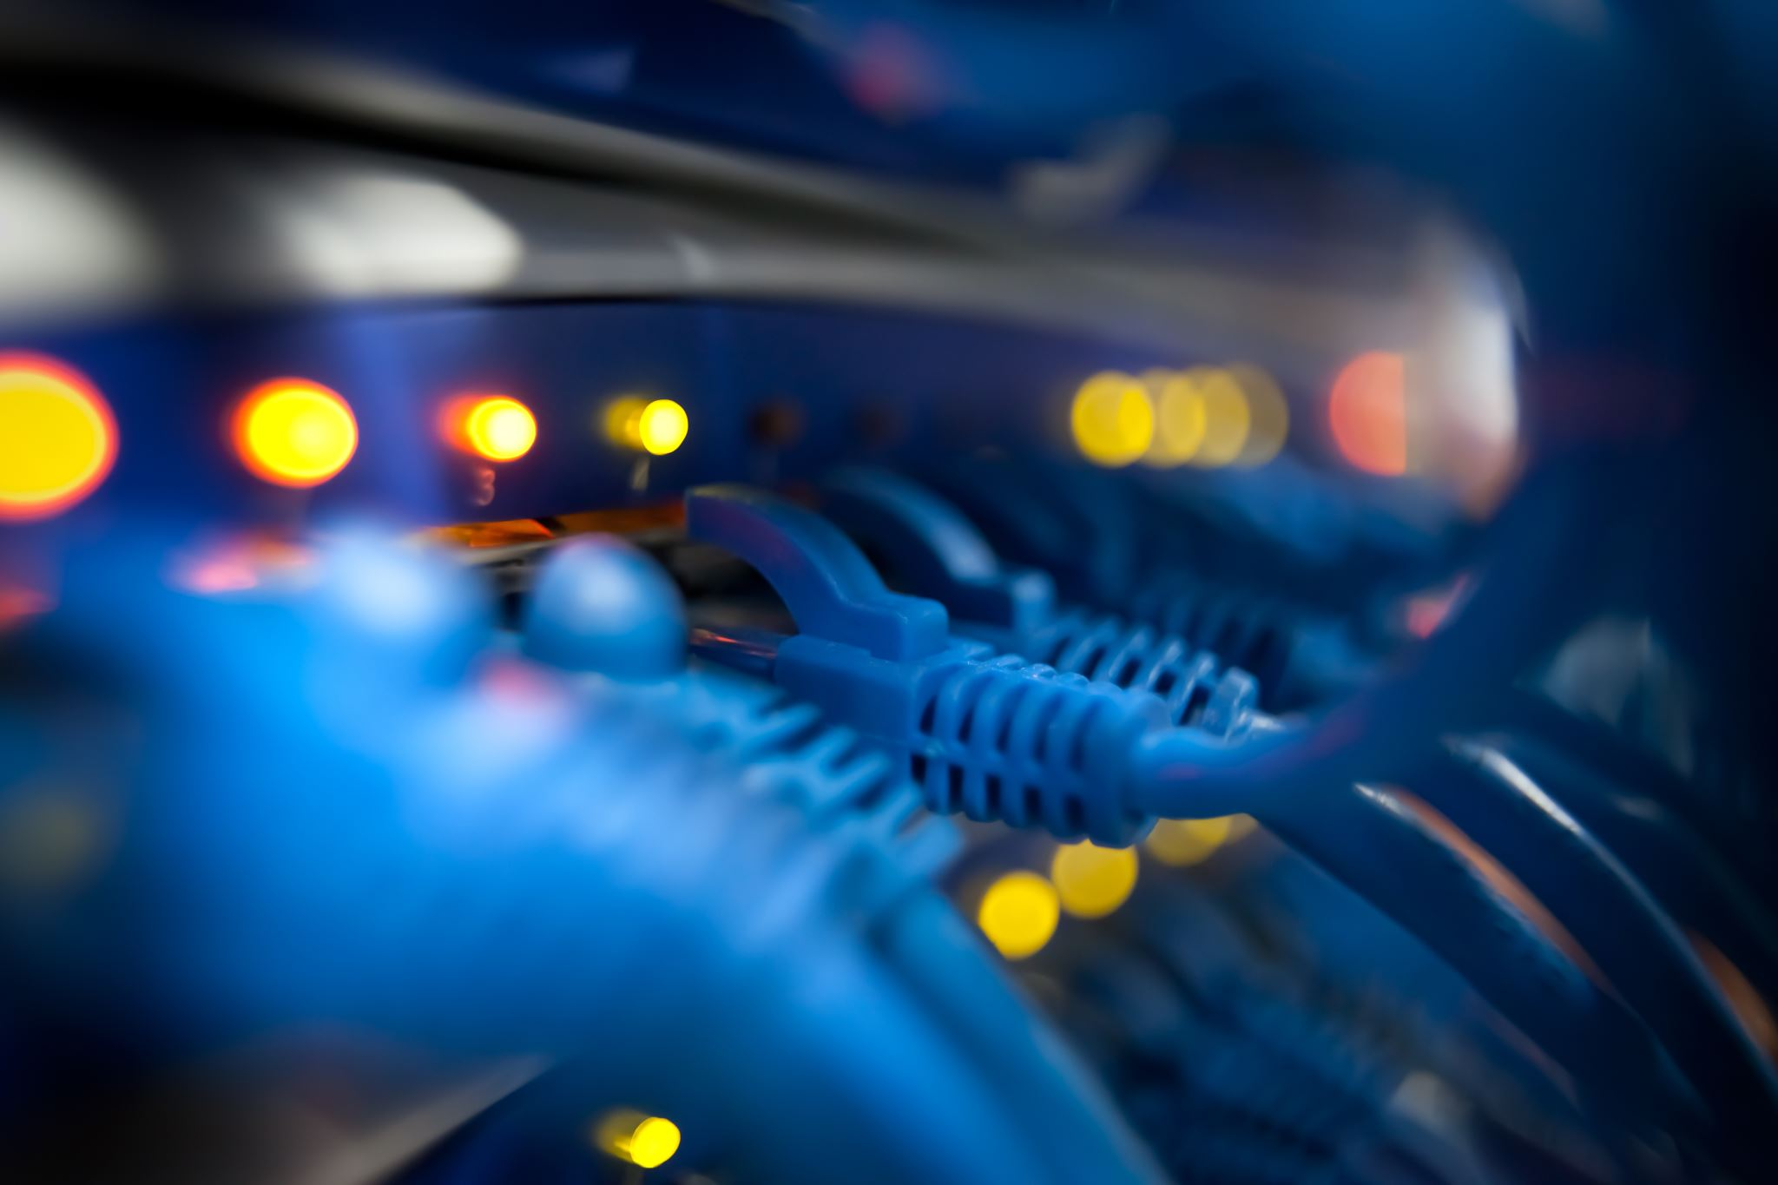
Protokol IPv4
- Čtvrtá revize protokolu IP
- Spolu s IPv6 základ pro komunikaci v rámci Internetu
- MIL-STD-1777
Notes:
IPv4 protokol je čtvrtá revize IP protokolu a zároveň jeho první verze, spolu s IPv6 protokolem tvoří základ pro komunikaci v síti Internet. Ministerstvem obrany USA je standardizován jako Military Standard 1777

Slide 17
Protokol IPv4
- Je používán v sítích s přepojováním paketů (Ethernet)
- Přepravuje data bez záruky
- 3.2. 2011 = vyčerpání IPv4 Adres
Notes:
Je používán v sítích s přepojováním paketů (např. Ethernet). Jde o protokol který přepravuje data bez záruky. Tzn. Negarantuje ani doručení ani zachování. 3.2. 2011 došlo k vyčerpání protokolu. Od té doby se postupně přechází na IPv6 protokol.

Slide 18
Protokol IPv6

Slide 19
Protokol IPv6

Slide 20
Protokol IPv6

